Slide 1
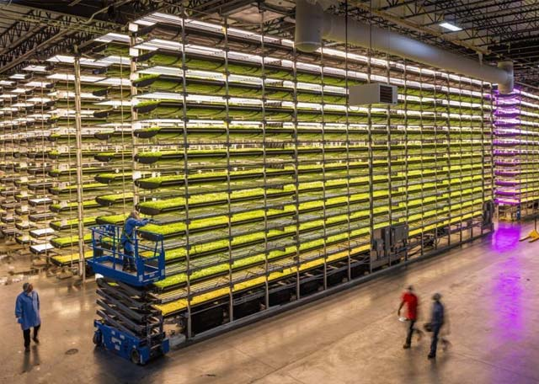
Verzorgen gewas 2 Boomteelt en Glasteelt Periode 5 Introductie

Slide 2
Verzorgen gewas2 Boomteelt en Glasteelt
Alle lessen zijn op school
1. (27/5) Bemesting Bescherming Bestrijding
2. (03/6) Snoeien Steunen en Selectie project
3. (10/6) Kiemquest project
4. (17/6) Kiemquest project en Pecha Kucha presentatie
5. (24/6) Toets

Slide 3
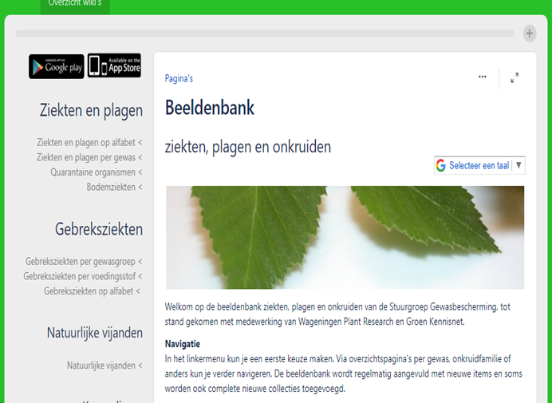
Verzorgen gewas2 Boomteelt en Glasteelt
1. (27/5)Bemesting Bescherming Bestrijding

Slide 4
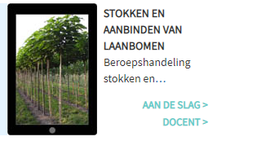
Verzorgen gewas2 Boomteelt en Glasteelt
2. (03/6) Snoeien Steunen en Selectie project

Slide 5
Verzorgen gewas2 Boomteelt en Glasteelt
3. (10/6) Kiemquest project

Slide 6
Verzorgen gewas2 Boomteelt en Glasteelt
4. (17/6) Kiemquest project en Pecha Kucha presentatie

Slide 7
Verzorgen gewas2 Boomteelt en Glasteelt
BPV opdrachten
Glasteelt en Boomteelt
Maak van de BPV opdracht van periode 4 een artikel
van 2 pagina’s met 4 foto’s

Slide 8
Verzorgen gewas2 Boomteelt en Glasteelt
Plantenkennis

Slide 9
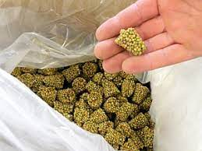
Verzorgen gewas2 Boomteelt en Glasteelt
Les 1 Bemesting Bescherming Bestrijding
Bemesting
Hoofd- en sporenelementen
Van de bijna negentig elementen die in de natuur voorkomen, heeft de plant er vijftien nodig om te kunnen overleven, groeien en voortplanten.
De vijftien essentiële elementen zijn te verdelen in drie groepen:
Zes hoofdelementen of macro-nutriënten:
Zes sporenelementen of micro-nutriënten
Drie elementen die de plant uit lucht of water opneemt

Slide 10
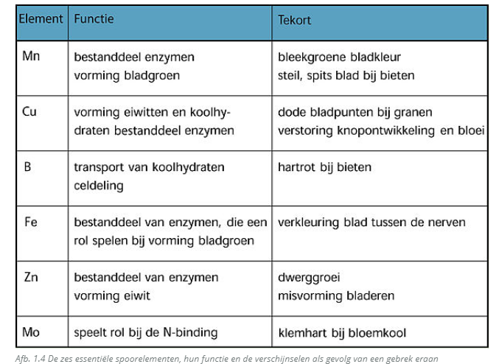
Verzorgen gewas2 Boomteelt en Glasteelt
Les 1 Bemesting Bescherming Bestrijding
Hoofdelementen
De zes hoofdelementen zijn:
stikstof (N)
fosfor (P)
kalium (K)
magnesium (Mg)
calcium (Ca)
zwavel (S)
Sporenelementen
ijzer (Fe)
mangaan (Mn)
koper (Cu)
borium (B)
zink (Zn)
molybdeen (Mo)

Slide 11
Verzorgen gewas2 Boomteelt en Glasteelt
Les 1 Bemesting Bescherming Bestrijding
Elementen die de plant uit lucht of water opneemt
De drie elementen die de plant uit lucht of water opneemt zijn:
koolstof (C)
waterstof (H)
zuurstof (O)

Slide 12
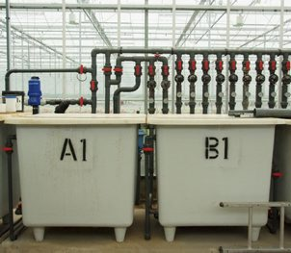
Verzorgen gewas2 Boomteelt en Glasteelt
Les 1 Bemesting Bescherming Bestrijding
A-bak en B-bak
Bij de teelt op substraat gebruikt de tuinder vloeibare oplossingen met meststoffen. Een voorraad daarvan is opgeslagen in speciale bakken. Probleem daarbij is dat sommige meststoffen met elkaar reageren. Daaruit kunnen vaste stoffen ontstaan, die neerslaan. Dan kunnen ze natuurlijk niet naar de plant getransporteerd worden. Om dit te voorkomen bestaat het systeem altijd uit twee voorraadbakken met meststoffen: de A-bak en de B-bak:

Slide 13
Verzorgen gewas2 Boomteelt en Glasteelt
Les 1 Bemesting Bescherming Bestrijding
In de A-bak zitten calciumnitraat, ammoniumnitraat,
kaliumnitraat, magnesiumnitraat, salpeterzuur, ijzer-chelaten.
In de B-bak zitten: kaliumsulfaat, kaliumnitraat, monokaliumfosfaat, mono-ammoniumfosfaat, magnesiumsulfaat, magnesiumnitraat, salpeterzuur, fosforzuur, alle micronutriënten behalve ijzer.
Bij het doseren van de meststoffen in de voedingsoplossing wordt uit beide bakken geput. Dat is geautomatiseerd. Ook de zuurgraad (pH) van de bakken is van belang om te voorkomen dat meststoffen neerslaan. Normaal moet de pH van de voedingsoplossing tussen de 5,3 en 6 liggen.

Slide 14
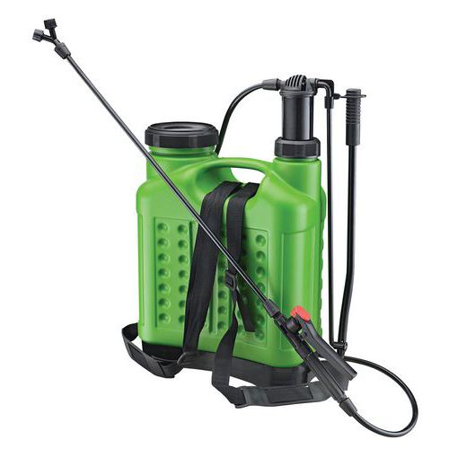
Verzorgen gewas2 Boomteelt en Glasteelt
Les 1 Bemesting Bescherming Bestrijding
Bescherming en Bestrijding
Waarnemen in het gewas, wat moet je weten om een aantasting te kunnen voorkomen (beschermen) of aan te pakken (bestrijding)
Onkruiden
Indeling van planten
Verspreiding van onkruiden
Dieren
Indeling van dieren
Overige organismen
Abiotische of fysiologische afwijkingen

Slide 15
Beeldenbank gewasbescherming
In de beeldenbank gewasbescherming staat per sector aangegeven welke onkruiden, ziekten, plagen, nuttige insecten en abiotische factoren je moet kennen.
Zie www.beeldenbankgewasbescherming.nl

Slide 16
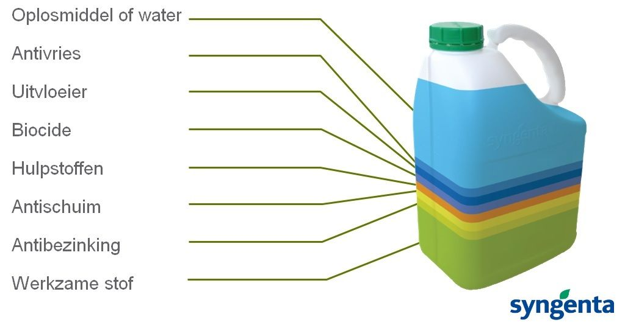
Verzorgen gewas2 Boomteelt en Glasteelt
Les 1 Bemesting Bescherming Bestrijding
Welke beschermings- & bestrijdingsmiddelen zijn er?
Er zijn meerdere bestrijdingsmiddelen die vallen onder de Nederlandse
en/of Europese regelgeving. Het gaat om:
gewasbeschermingsmiddelen
basisstoffen
biociden
RUB-middelen

Slide 17
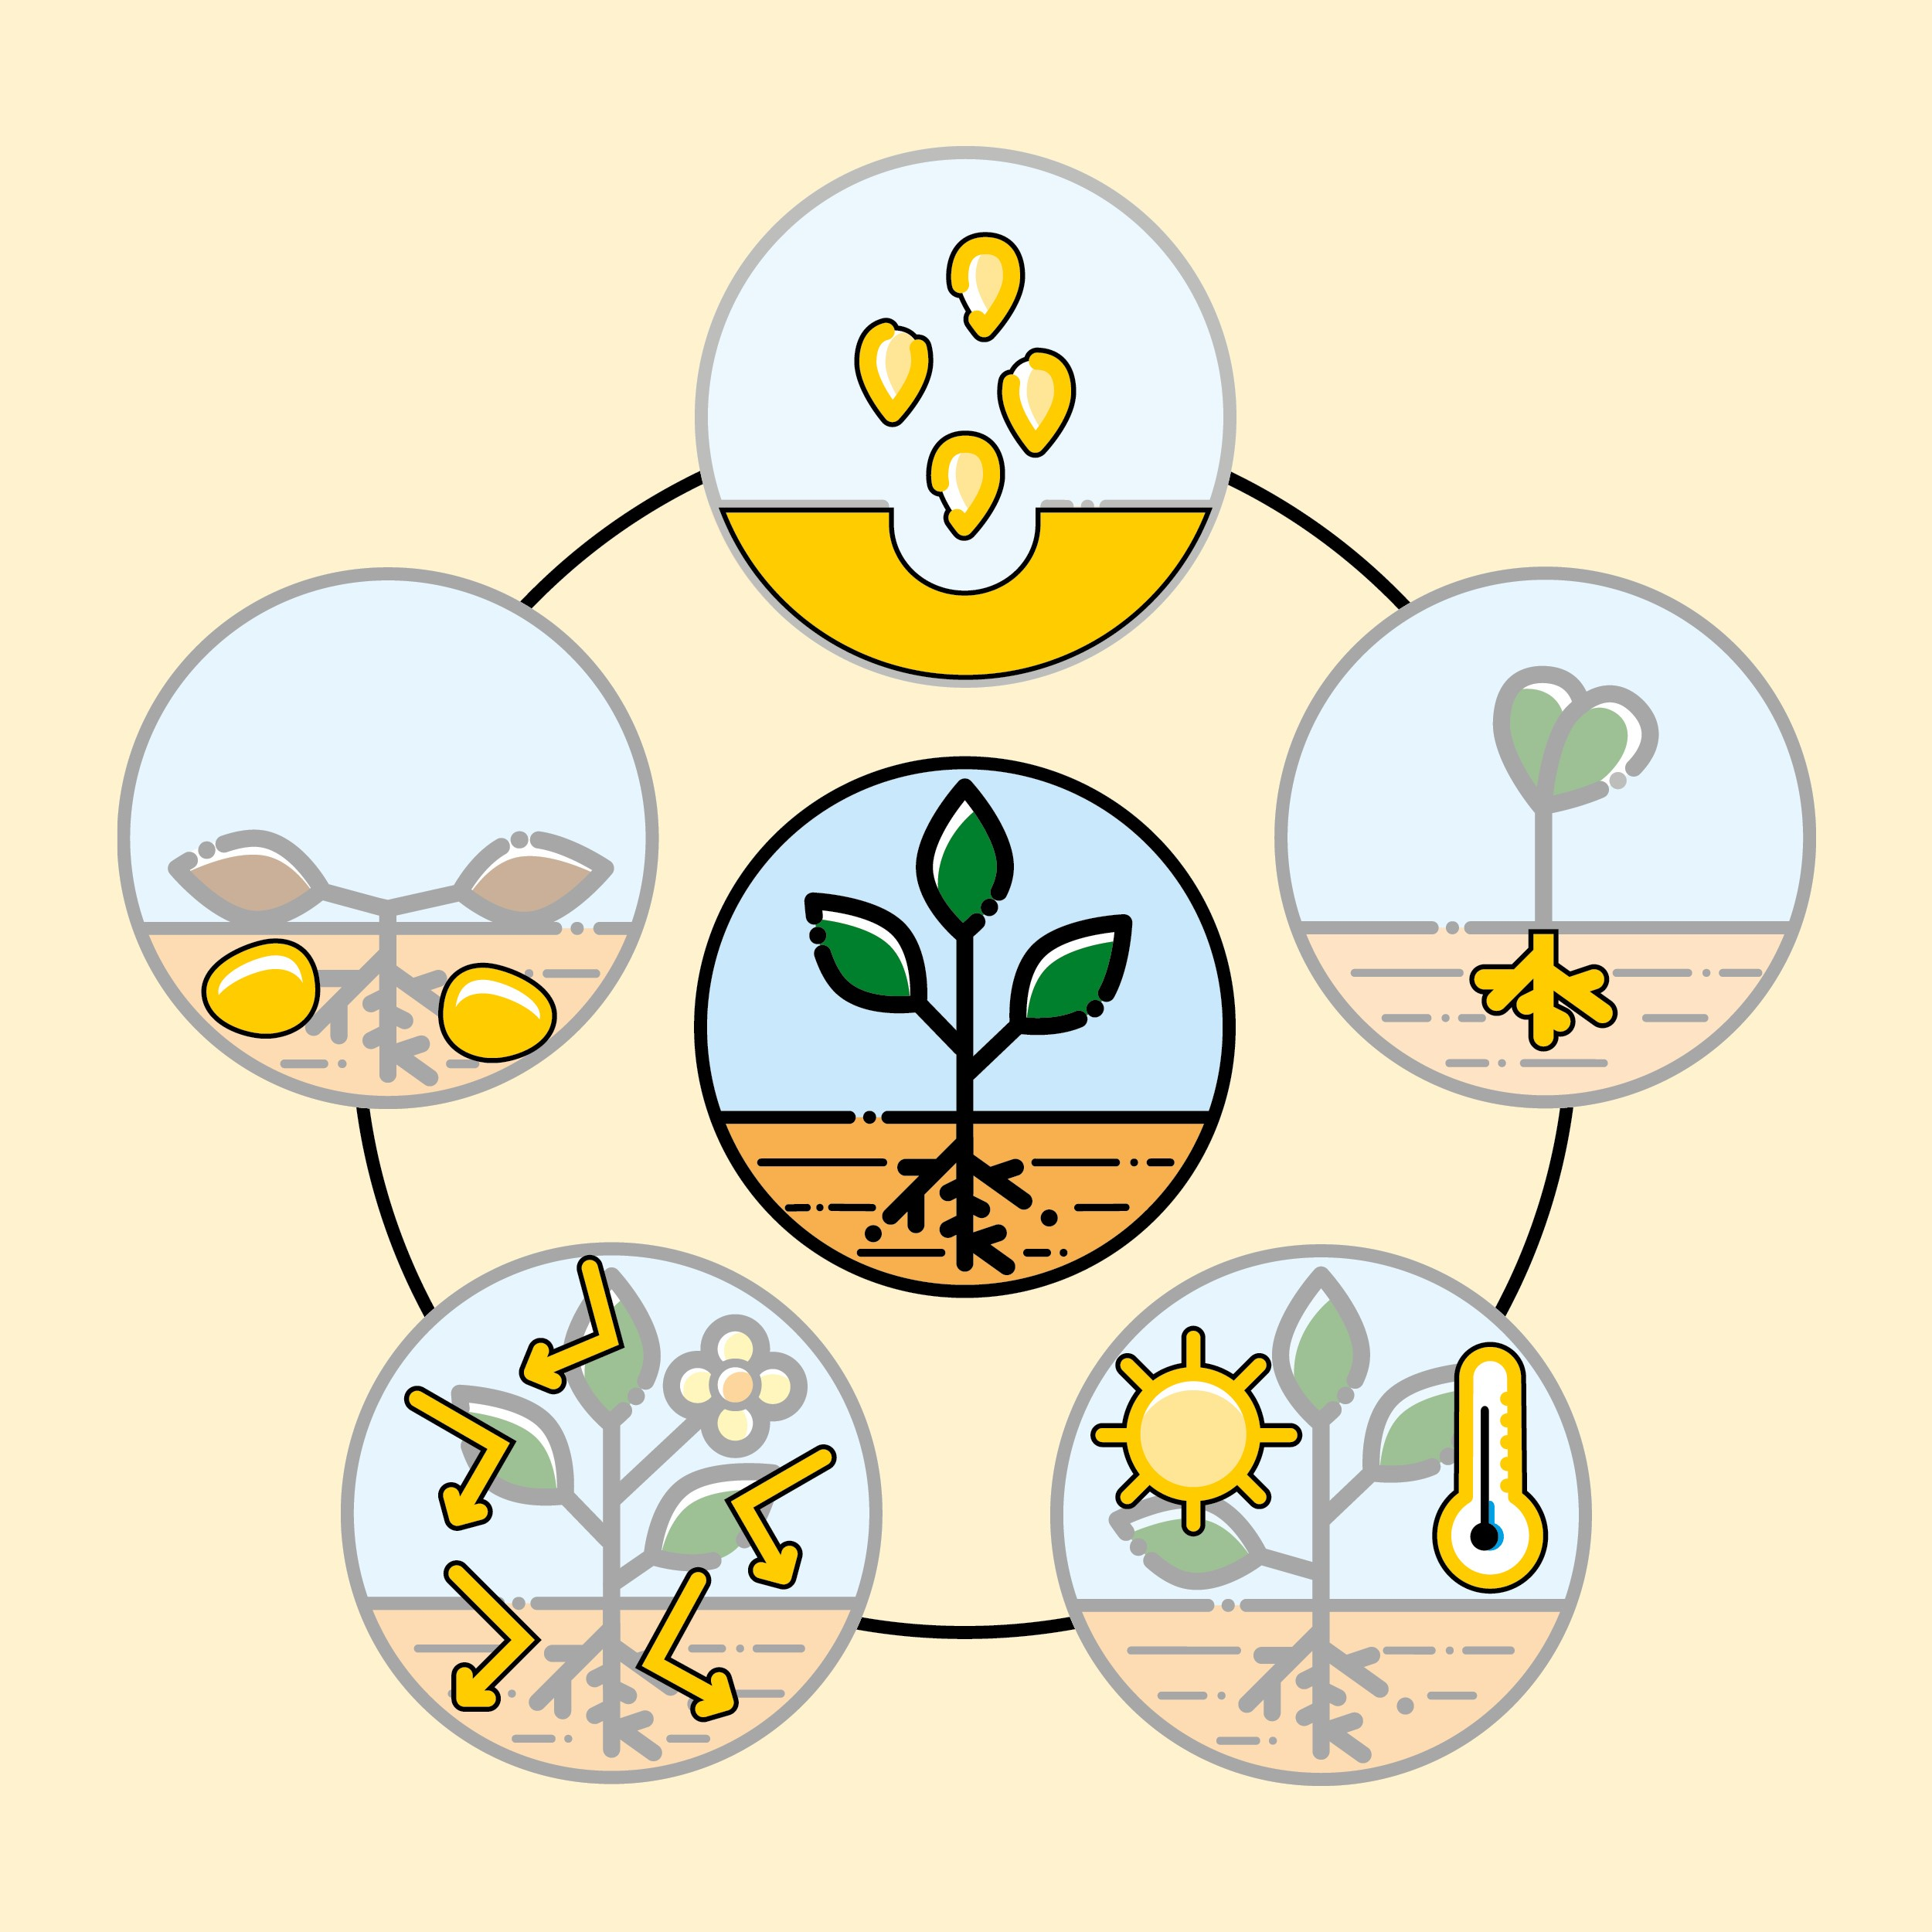
Verzorgen gewas2 Boomteelt en Glasteelt
Les 1 Bemesting Bescherming Bestrijding
Daarnaast zien wij een aantal ‘groene’ middelen op de markt met andere claims dan gewasbescherming of biocide. Het gaat om:
biostimulanten
plantversterkers
middelen van natuurlijke oorsprong
planten- en kruidenextracten
micro-organismen en andere micro-biologische preparaten
natuurlijke vijanden en andere biologische bestrijders

Slide 18
Verzorgen gewas2 Boomteelt en Glasteelt
Les 1 Bemesting Bescherming Bestrijding
Gewasbeschermingsmiddelen
Een middel mag alleen een gewasbeschermingsmiddel heten als het is toegelaten door het Ctgb.
U kunt bij het Ctgb een toelating als gewasbeschermingsmiddel aanvragen. Ook kunt u in de toelatingendatabank van het Ctgb opzoeken of een middel is toegelaten.
De NVWA controleert of gewasbeschermingsmiddelen die worden verkocht en gebruikt, zijn toegelaten.

Slide 19
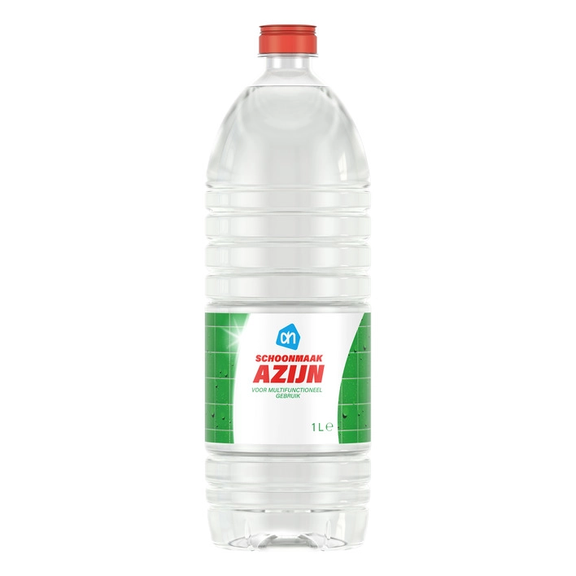
Verzorgen gewas2 Boomteelt en Glasteelt
Les 1 Bemesting Bescherming Bestrijding
Basisstoffen
De Europese Commissie kan een stof als basisstof goedkeuren, als die nuttig is als gewasbeschermingsmiddel, maar eigenlijk ergens anders voor is bedoeld.
Het gaat bijvoorbeeld om voedingsmiddelen zoals azijn en zonnebloemolie.
U mag een basisstof gebruiken voor een aantal goedgekeurde toepassingen, maar u mag ‘m niet verkopen als gewasbeschermingsmiddel.

Slide 20
Verzorgen gewas2 Boomteelt en Glasteelt
Les 1 Bemesting Bescherming Bestrijding
Biociden
Biociden bevatten werkzame stoffen of micro-organismen en zijn bedoeld om schadelijke of onwenselijke organismen te bestrijden, bijvoorbeeld als ontsmettingsmiddel of ongediertebestrijdingsmiddel.
Biociden mag u niet gebruiken op land- en tuinbouwproducten. U mag er ook geen organismen mee bestrijden die planten aantasten. De middelen hebben daarvoor namelijk een toelating als gewasbeschermingsmiddel nodig.

Slide 21
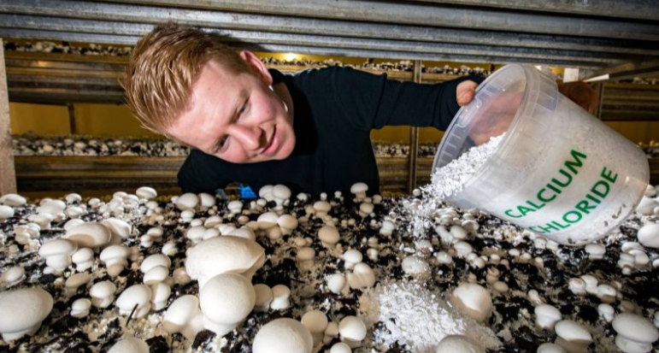
Verzorgen gewas2 Boomteelt en Glasteelt
Les 1 Bemesting Bescherming Bestrijding
RUB-middelen
Dit zijn middelen die onder de Regeling Uitzondering Bestrijdingsmiddelen (RUB) op de markt mochten worden gebracht. Het gaat om gewasbeschermingsmiddelen en biociden. Omdat deze middelen nooit zijn beoordeeld, moet dat alsnog gebeuren. Of ze moeten van de markt moeten verdwijnen.
RUB-middelen die zijn aangemeld bij het Ctgb staan op een speciale lijst staan,

Slide 22
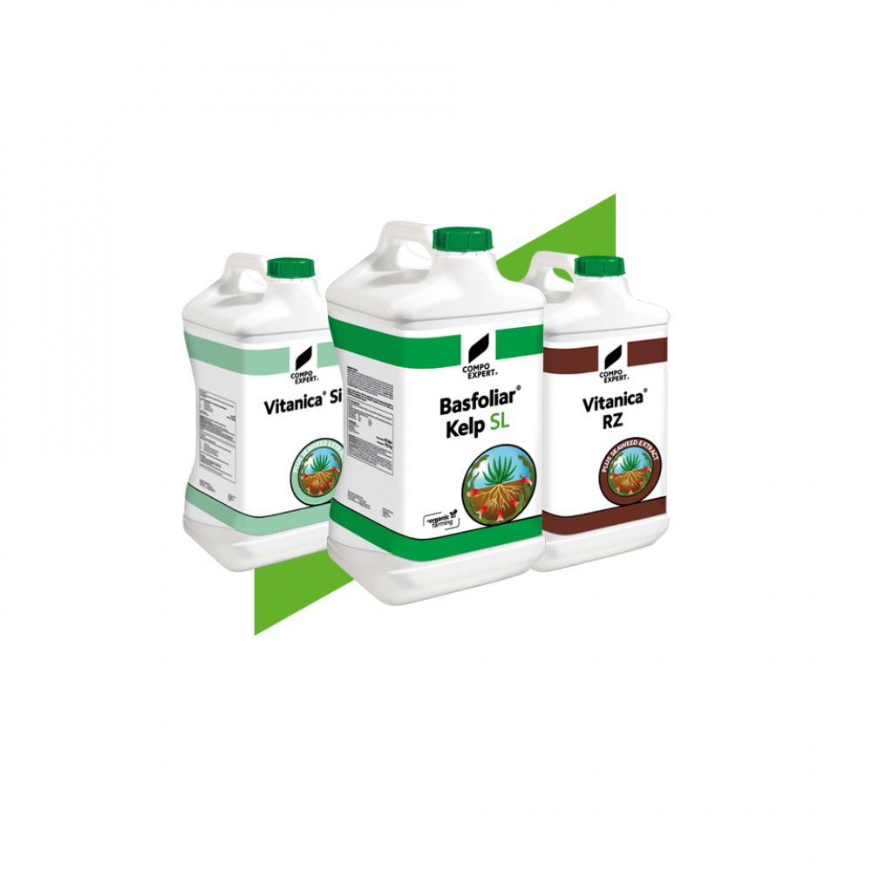
Verzorgen gewas2 Boomteelt en Glasteelt
Les 1 Bemesting Bescherming Bestrijding
Biostimulanten en plantversterkers
Sommige middelen worden onder de noemer biostimulant of plantversterker op de markt gebracht. Deze producten stimuleren de voedingsprocessen van een plant. Het doel van de producten is een of meer van de volgende eigenschappen van de plant of de zone rond de plantwortels (rizosfeer) te verbeteren:
de efficiëntie van het gebruik van voedingsstoffen
de tolerantie voor abiotische stress, zoals droogte of temperatuurschommelingen
kwaliteitskenmerken
de beschikbaarheid van vastgehouden voedingsstoffen in de bodem of in de zone rond de plantenwortel

Slide 23
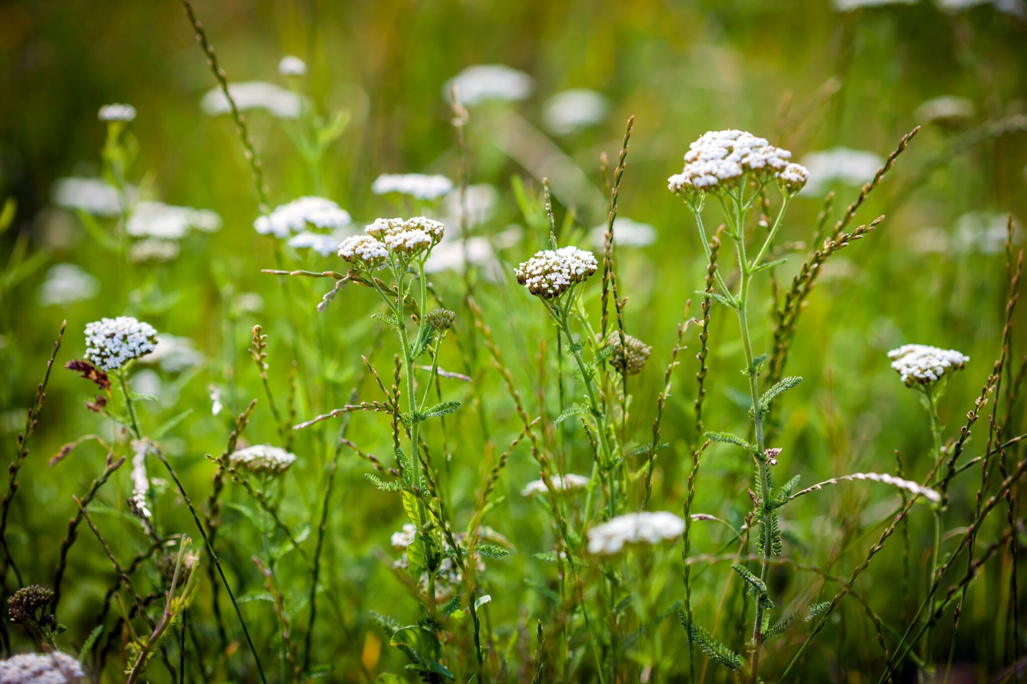
Verzorgen gewas2 Boomteelt en Glasteelt
Les 1 Bemesting Bescherming Bestrijding
Middelen van natuurlijke oorsprong zoals planten- en kruidenextracten
Bij middelen van natuurlijke oorsprong kunt u denken aan planten- en kruidenextracten. Deze middelen kunnen giftig zijn, en zijn dan een risico voor mens, dier of milieu. U mag deze middelen alleen gebruiken en verkopen als gewasbeschermingsmiddel of biocide als het Ctgb ze heeft toegelaten. Of gebruiken voor bepaalde toepassingen als de Europese Commissie ze als basisstof heeft goedgekeurd.

Slide 24
Verzorgen gewas2 Boomteelt en Glasteelt
Les 1 Bemesting Bescherming Bestrijding
Micro-organismen en andere micro-biologische preparaten
Micro-organismen zoals een schimmel, bacterie of virus kunnen ook gebruikt worden om planten te beschermen.

Slide 25
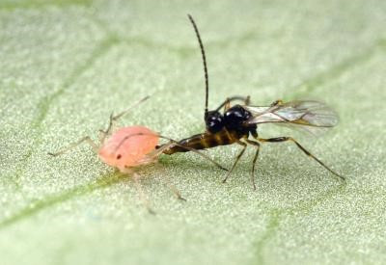
Verzorgen gewas2 Boomteelt en Glasteelt
Les 1 Bemesting Bescherming Bestrijding
Natuurlijke vijanden en andere biologische bestrijders
Natuurlijke vijanden en biologische bestrijders worden vaker ingezet om planten te beschermen. U moet hierbij bijvoorbeeld denken aan sluipwespen, roofmijten of nematoden.
Deze bestrijders vallen niet onder de gewasbeschermingsmiddelen en biociden.
Veel soorten zijn niet schadelijk voor onze inheemse planten en dieren. Deze mag u zonder ontheffing inzetten, zowel in als buiten kassen. Welke soorten dat zijn leest u hier.
Staat uw uitheemse soort daar niet bij? Dan heeft u een ontheffing nodig.

Slide 26
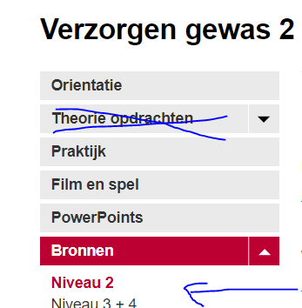
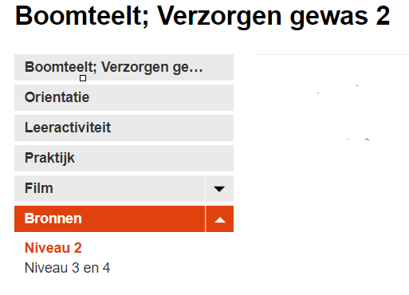
Verzorgen gewas2 Boomteelt en Glasteelt
Les 1 Bemesting Bescherming Bestrijding
Opdracht
Maak nu opdracht les 1 bij bronnen

